Slide 1

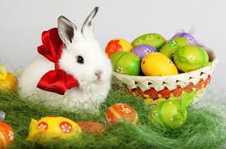
SPOMLADANSKI SEJEM
V PODPEČI
PRI GASILSKEM DOMU
NEDELJA 2.4. OD 8H-16H
ZA VAS SMO PRIPRAVILI PESTRO IZBIRO STOJNIC-HRANA,OBLAČILA,OBUTEV, NOGAVICE,SPODNJE PERILO,…IN ŠE KAJ DRUGEGA SE BO NAŠLO!
VABLJENI!
JOŽICA BUTKO-ŽABCA

